Slide 1
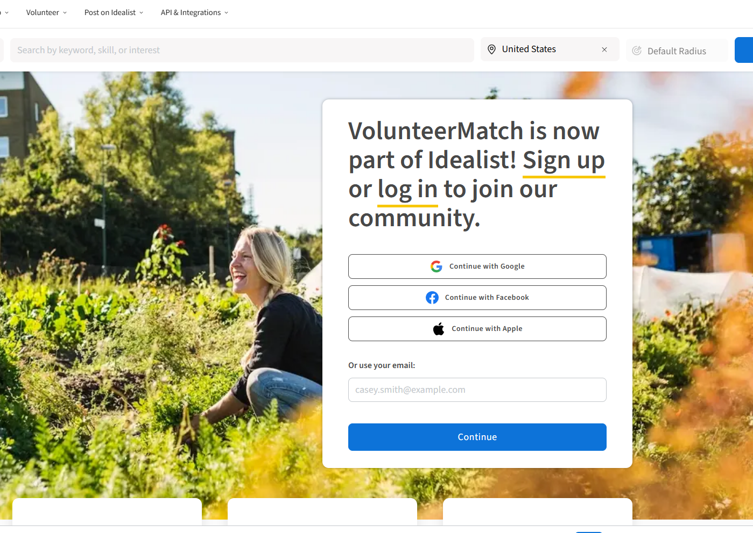
VolunteerMatch
Serwis umożliwia osobom prywatnym wyszukiwanie ofert wolontariatu według lokalizacji, zainteresowań, umiejętności i dostępności czasowej. Organizacje mogą bezpłatnie publikować ogłoszenia i zarządzać zgłoszeniami.

Slide 2
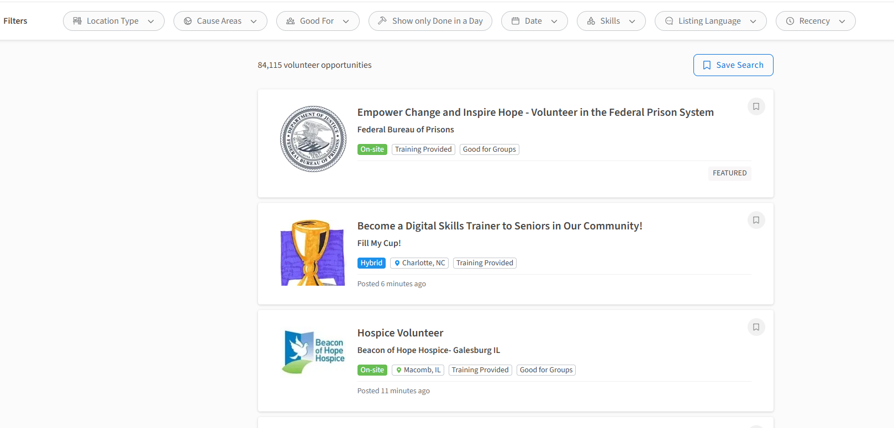

Slide 3
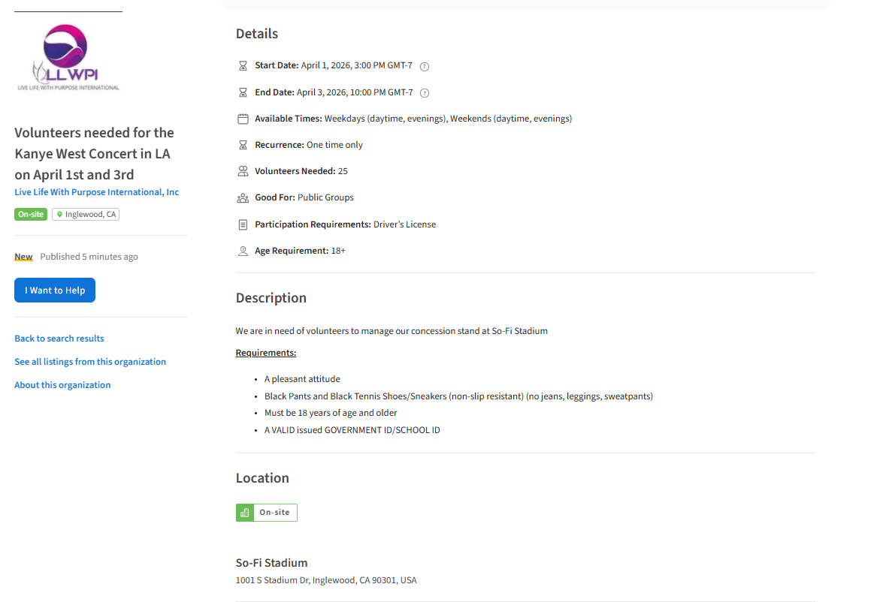

Slide 4
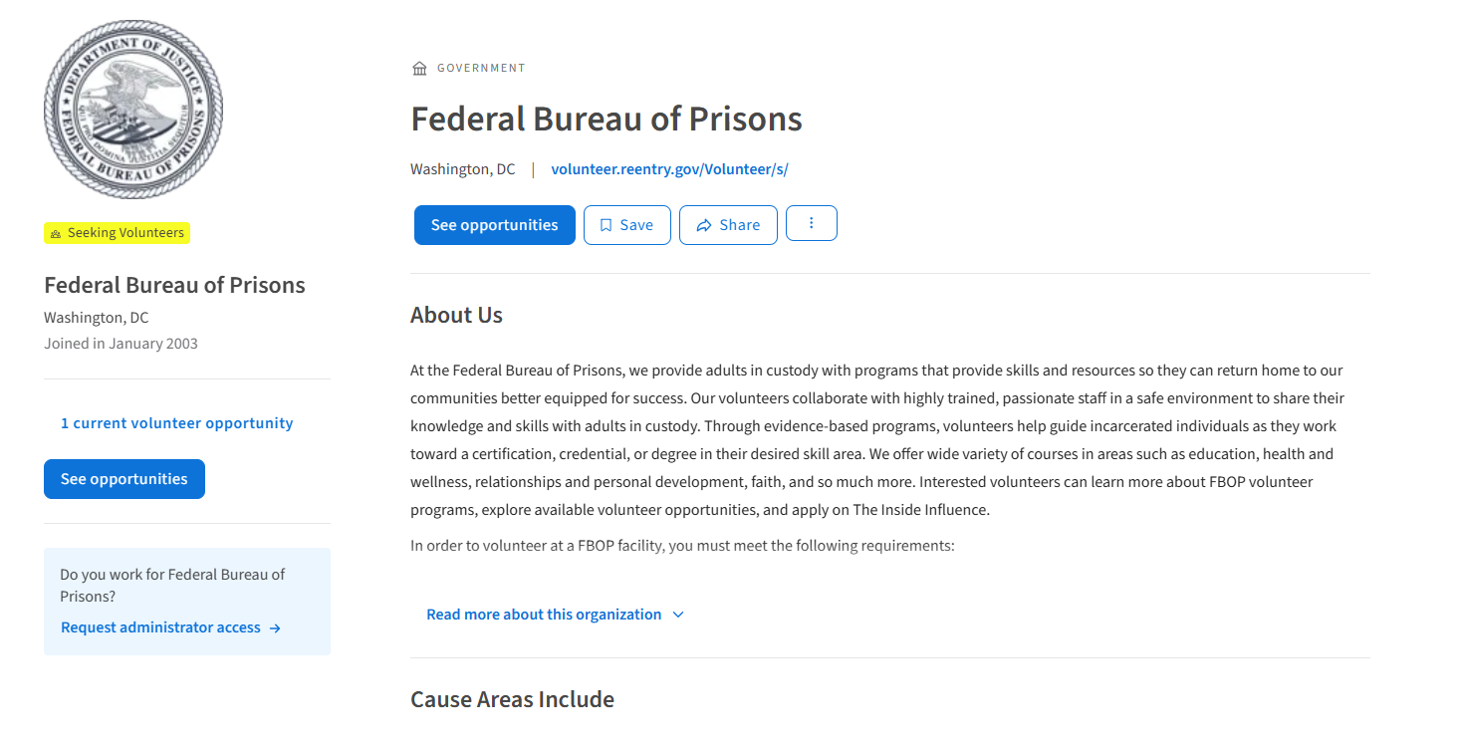

Slide 5
Zalety | Wady
bardzo duża baza ofert rozbudowane filtrowanie profile organizacji dopasowywanie ofert do zainteresowań użytkownika | skupienie głównie na USA rejestracja często wymagana do wielu funkcji

Slide 6
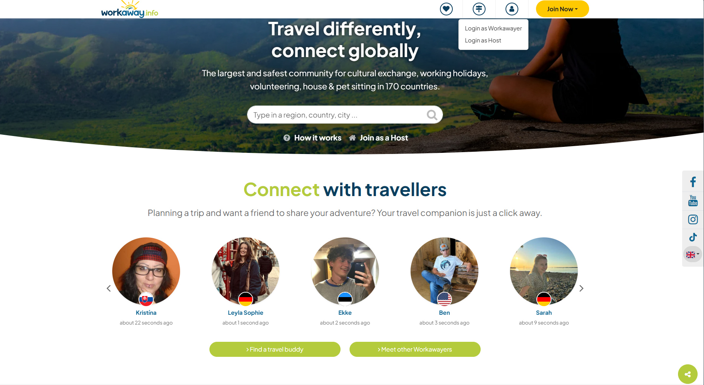
Workaway
Serwis umożliwia użytkowniką zakładać profile jako podróżnicy (Workawayers) lub gospodarze (Hosts). Gospodarze publikują ogłoszenia z opisem rodzaju pracy i oferowanych warunków zakwaterowania oraz wyżywienia. Podróżnicy mogą kontaktować się z gospodarzami, umawiać pobyty i współpracować przy różnych projektach — od opieki nad dziećmi i prac rolniczych po wsparcie w hostelach czy inicjatywach ekologicznych.

Slide 7


Slide 8
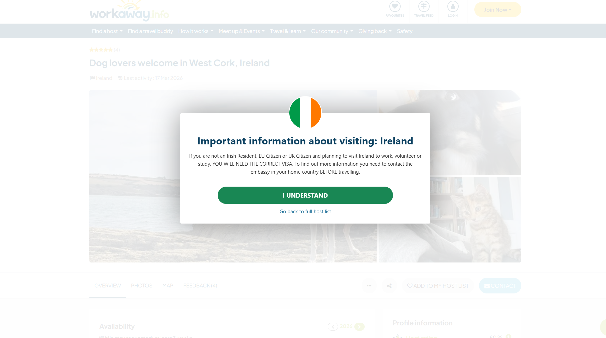

Slide 9
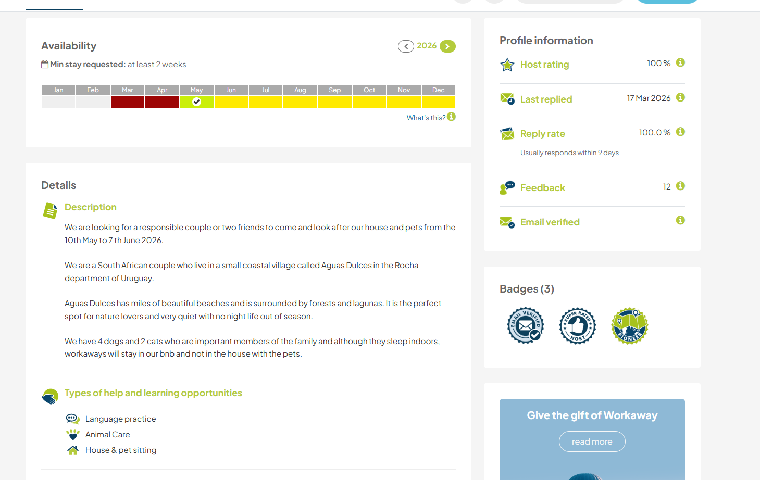

Slide 10
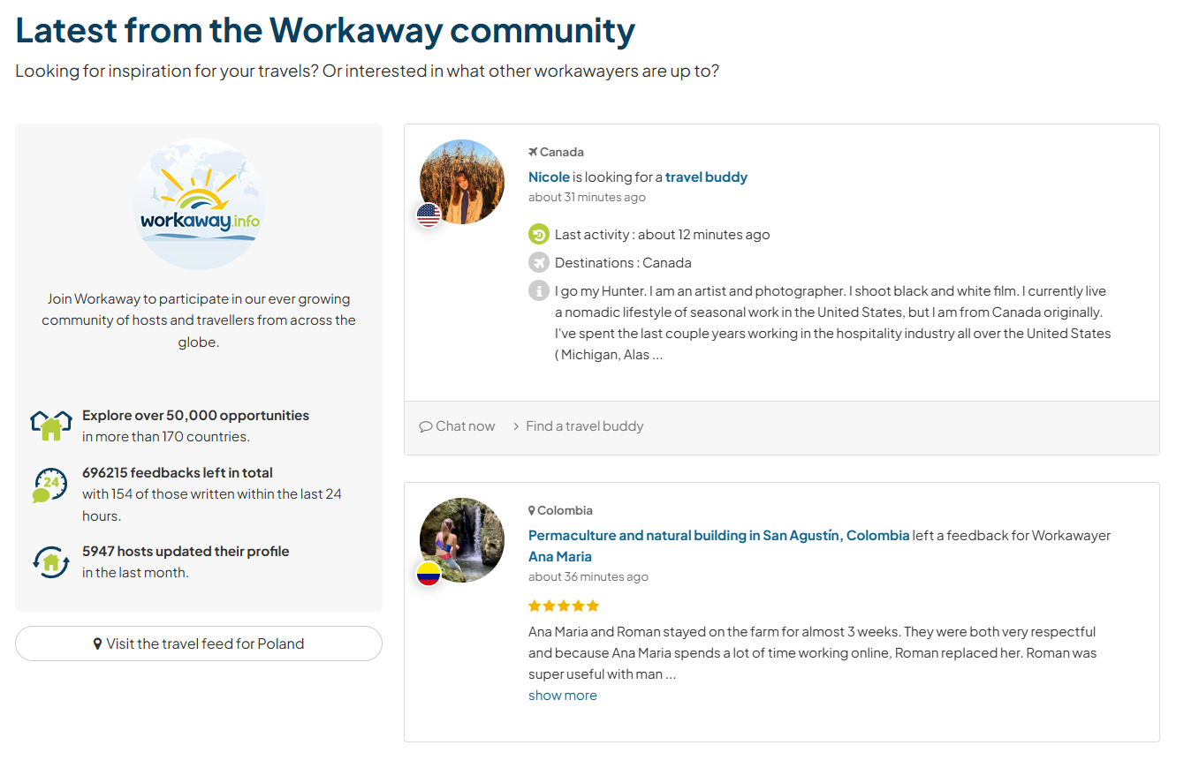

Slide 11
Zalety | Wady
globalny zasięg system opinii i ocen hostów możliwość podróżowania i zdobywania doświadczeń | wymaga płatnego konta bardziej nastawiona na podróżowanie niż klasyczny wolontariat społeczny

Slide 12
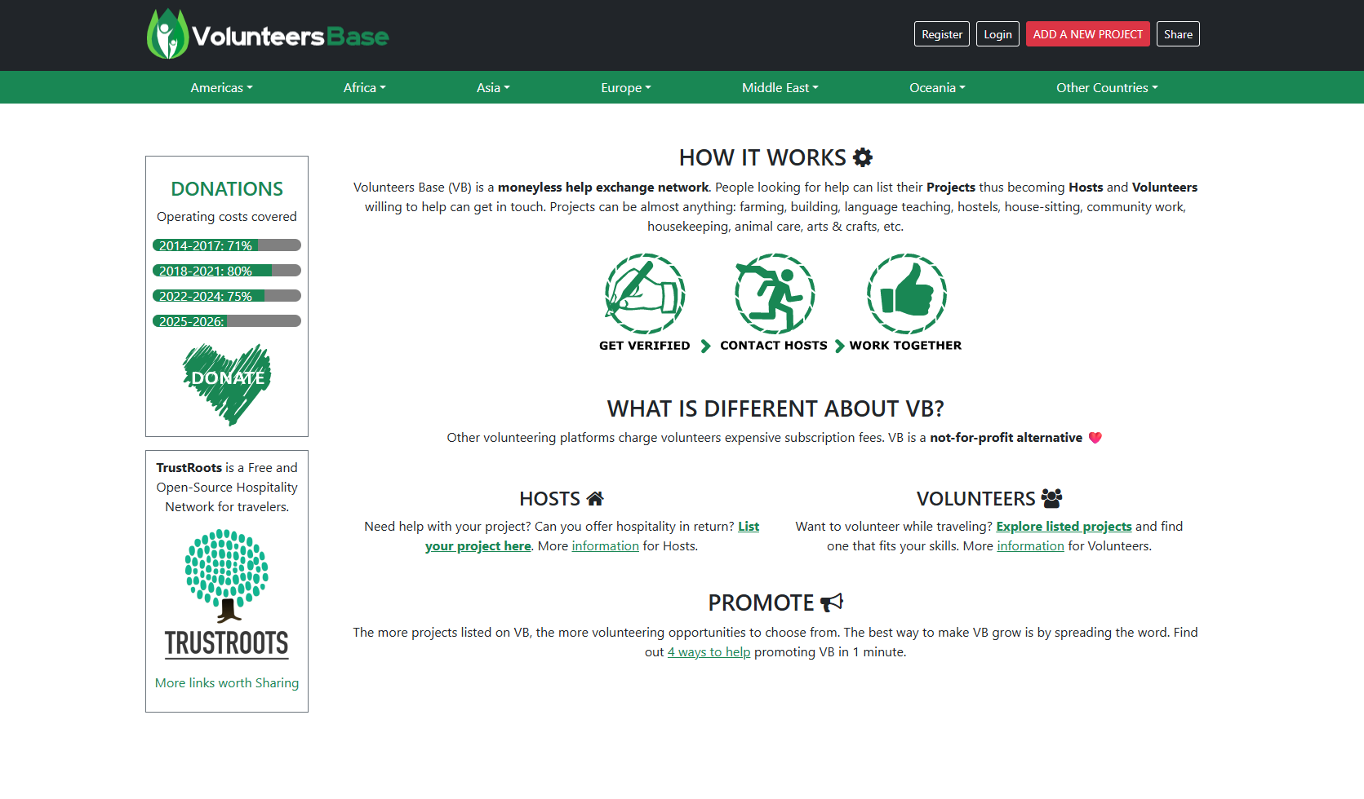
VolunteersBase
Serwis umożliwia gospodarzom publikowanie ofert wolontariatu w gospodarstwach, schroniskach, projektach ekologicznych lub społecznych. Wolontariusze przeszukują ogłoszenia według kraju, rodzaju pracy czy długości pobytu, a następnie kontaktują się bezpośrednio z gospodarzami. Rejestracja i komunikacja odbywają się bez opłat, co odróżnia VolunteersBase od płatnych platform, takich jak Workaway.

Slide 13
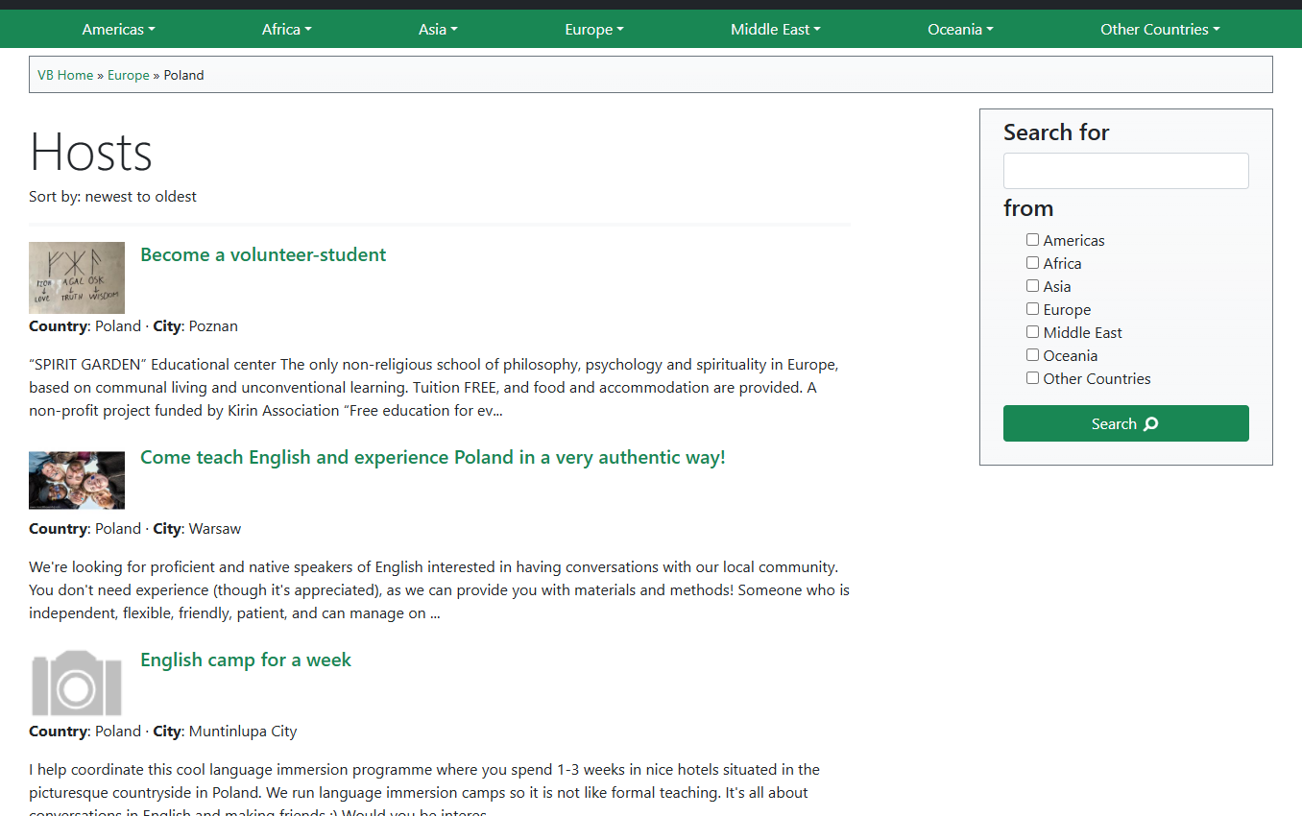

Slide 14
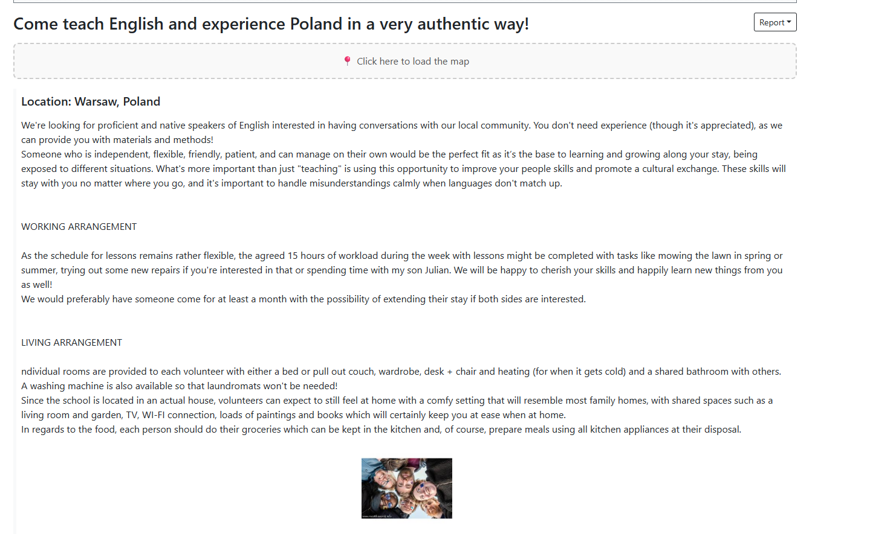

Slide 15
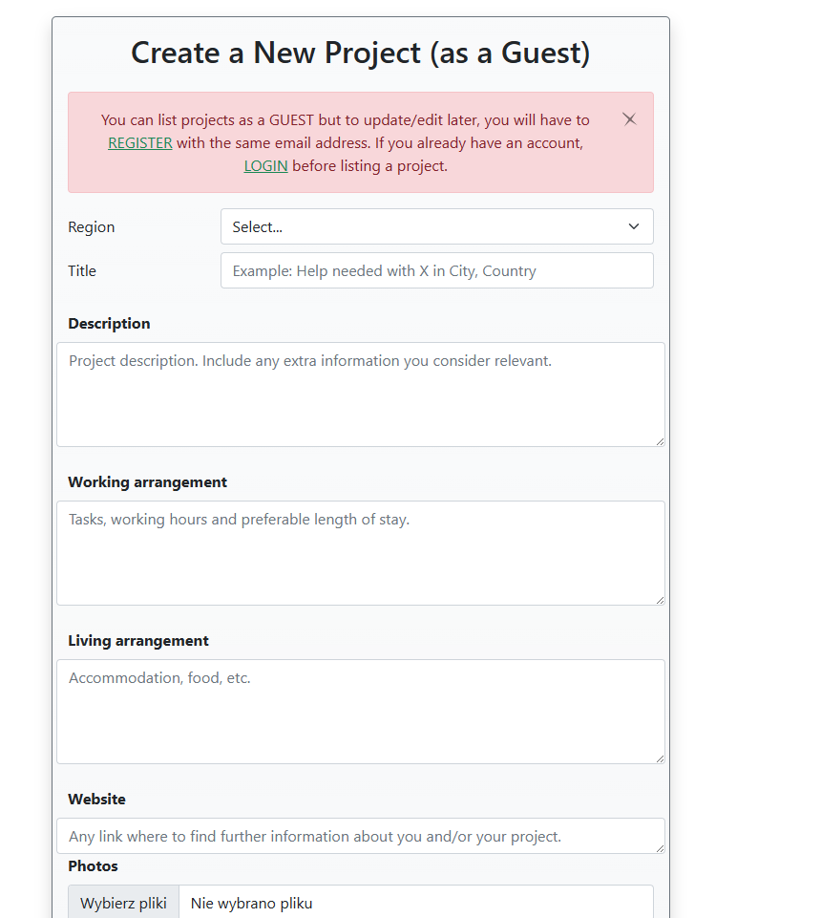

Slide 16
Zalety | Wady
duża liczba projektów darmowy dostęp do ofert projekty z wielu krajów | mniej rozbudowana społeczność słabsze filtrowanie ofert

Slide 17
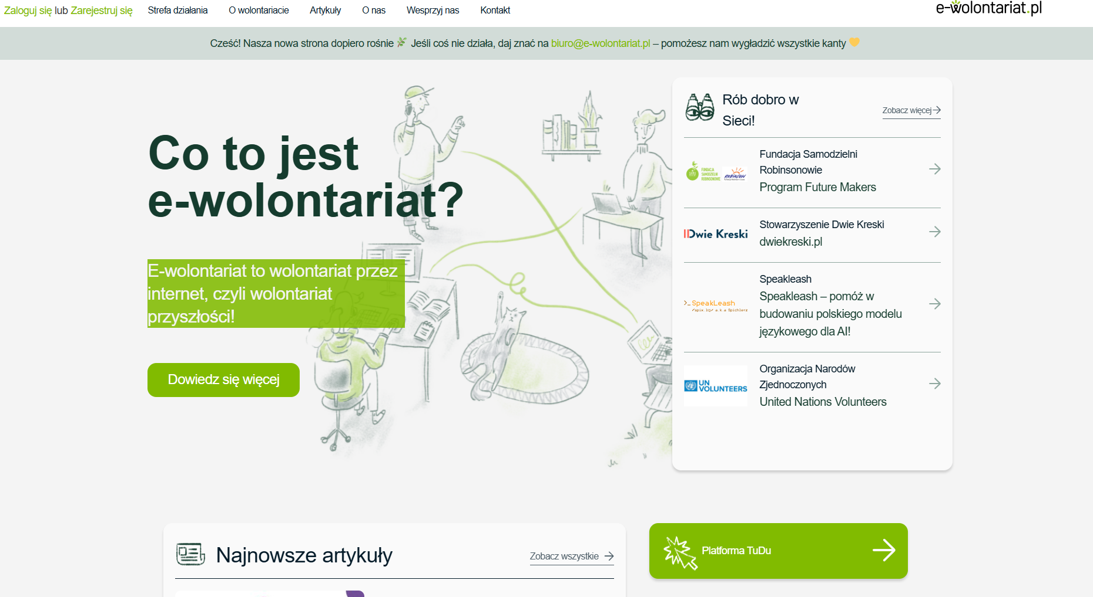
E-wolontariat.pl
Platformy e-wolontariat.pl i TuDu.org.pl zostały zintegrowane w jeden system łączący edukację, ogłoszenia i mikro-wolontariat. Użytkownicy mają teraz jedno konto i jedną bazę ofert, a organizacje mogą publikować zarówno długoterminowe projekty, jak i krótkie zadania. Integracja pokazuje trend tworzenia kompleksowych platform łączących funkcje edukacyjne, społecznościowe i operacyjne.

Slide 18
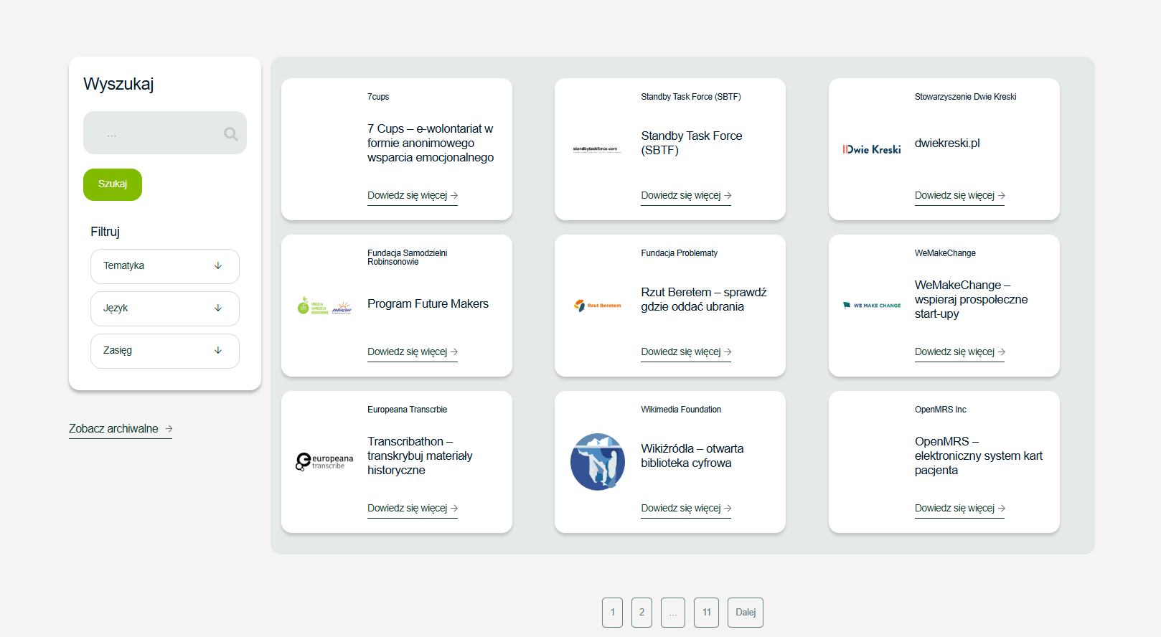

Slide 19
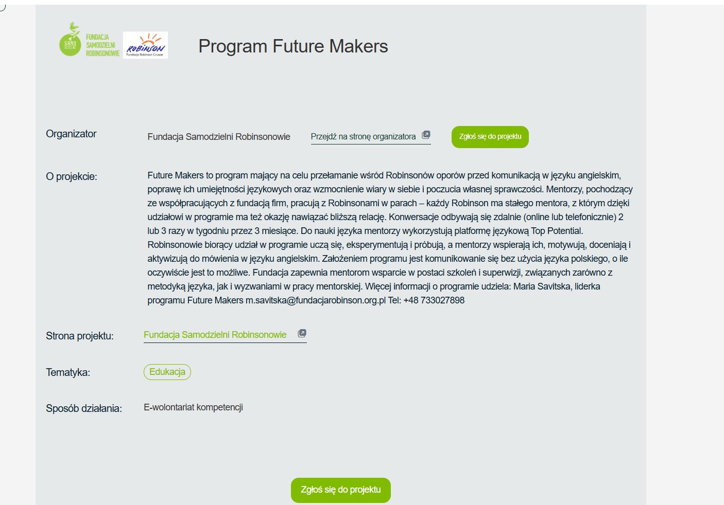

Slide 20
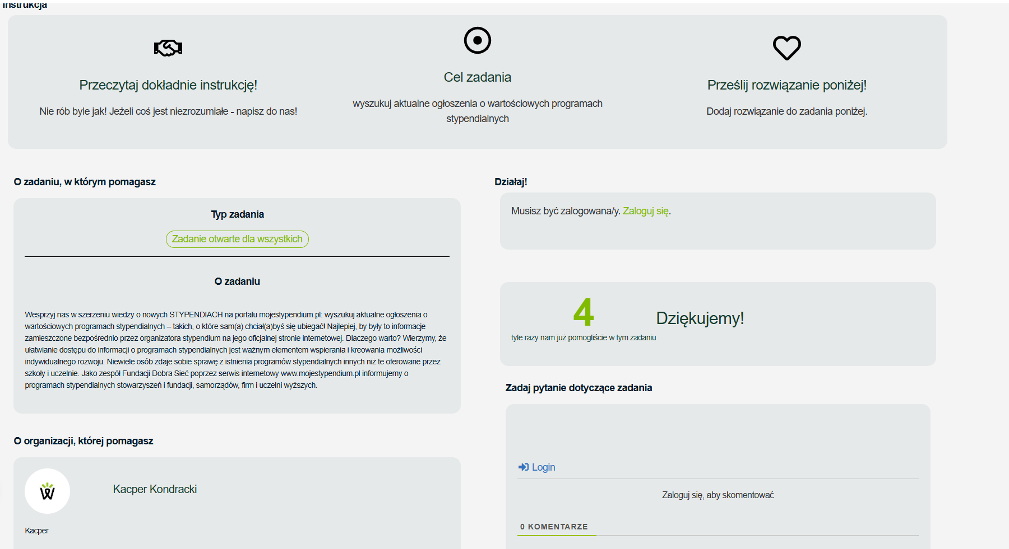

Slide 21
Zalety | Wady
polski system i lokalne projekty promowanie wolontariatu zdalnego materiały edukacyjne | prosty system wyszukiwania mniej funkcji społecznościowych mało intuicyjny system nawigacji strony

Slide 22
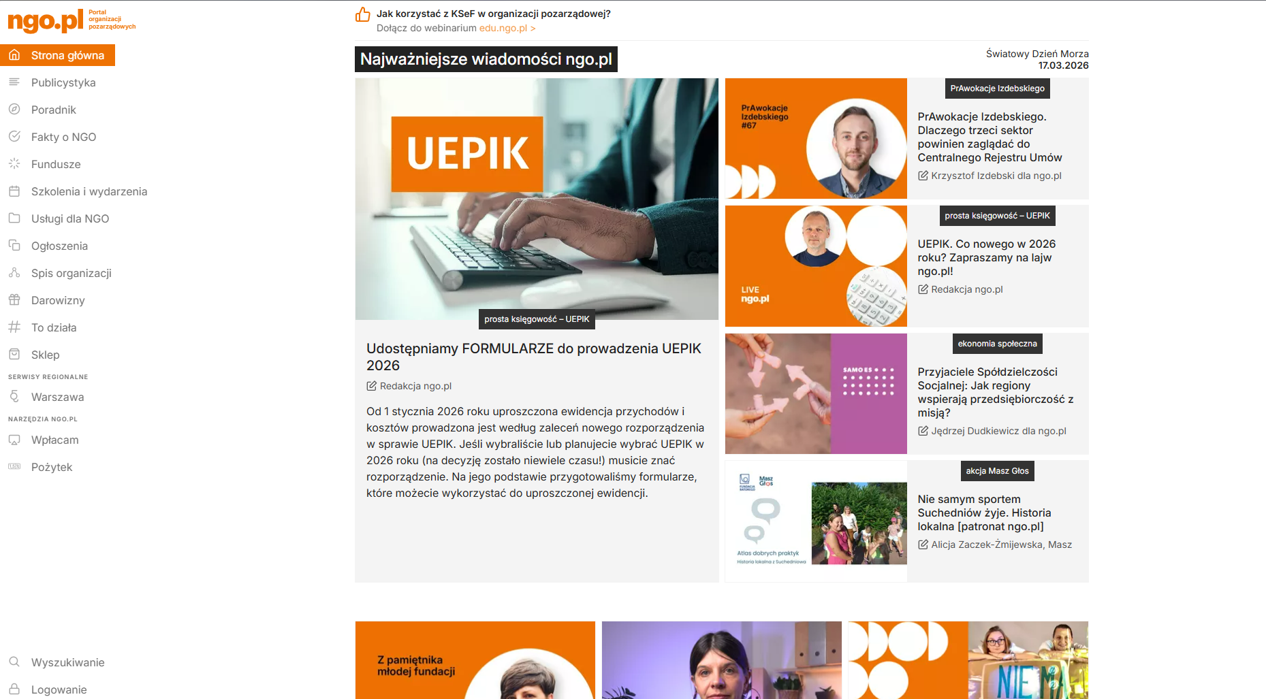
ngo.pl
Serwis obejmuje sekcje tematyczne dotyczące prawa, finansowania, zarządzania, komunikacji i wolontariatu. Oferuje bazę organizacji, kalendarz wydarzeń, katalog konkursów grantowych oraz artykuły analityczne i poradniki. Ngo.pl prowadzi również newsletter i publikuje raporty o stanie sektora.

Slide 23
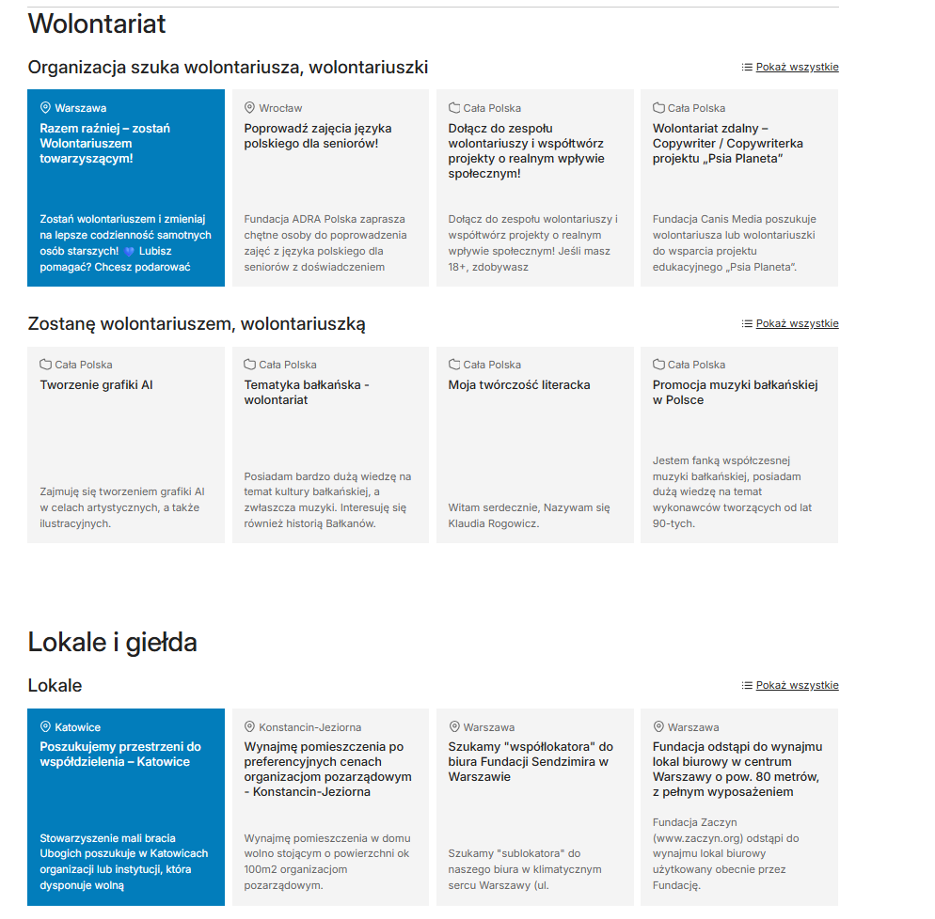

Slide 24
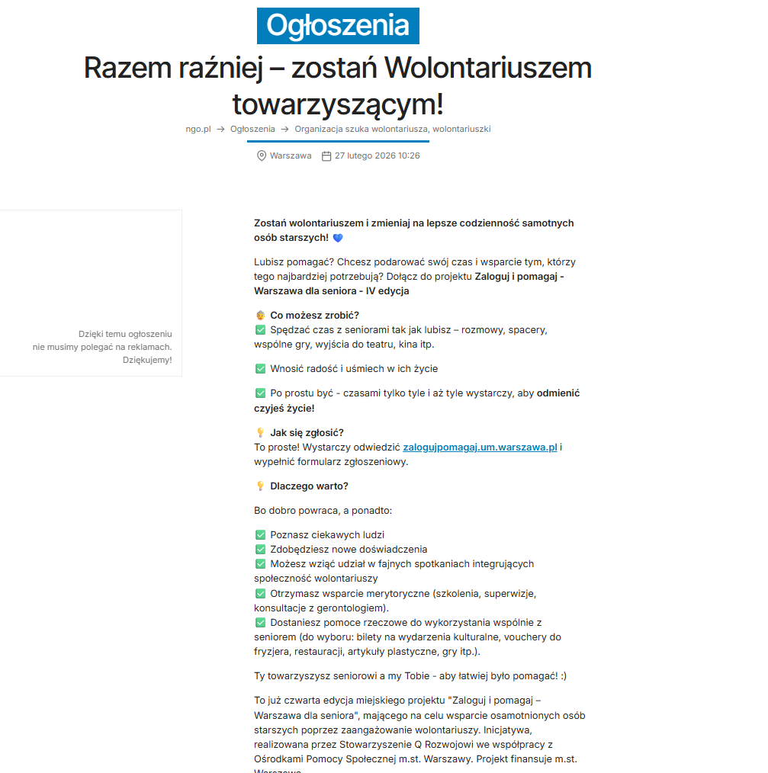

Slide 25
Zalety | Wady
duża popularność w polskim sektorze NGO szeroki zakres ogłoszeń wiarygodne organizacje | portal informacyjny, nie typowa platforma społecznościowa ograniczone funkcje interakcji między użytkownikami brak systemu opinii

Slide 26

VolunteerSide
VolunteerSide to polska platforma internetowa poświęcona wolontariatowi, łącząca osoby chcące pomagać z organizacjami poszukującymi wolontariuszy. Ułatwia realizację projektów społecznych, promuje kulturę zaangażowania obywatelskiego i wspiera rozwój inicjatyw non-profit w całym kraju.

Slide 27
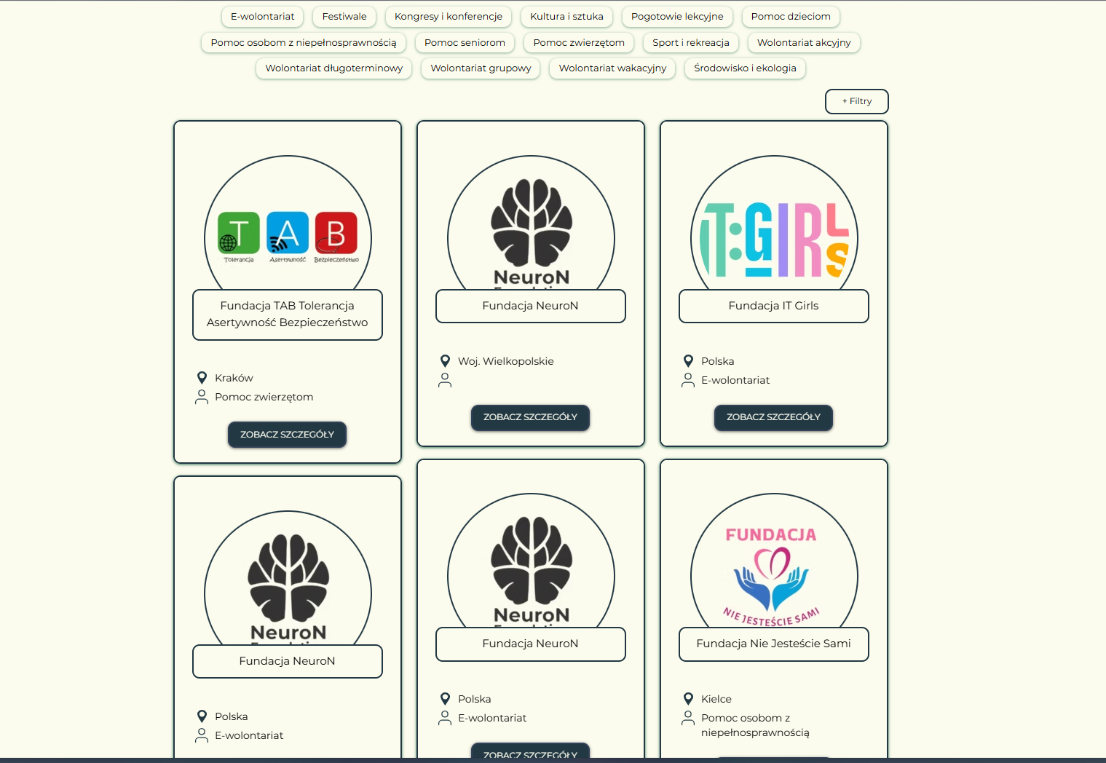
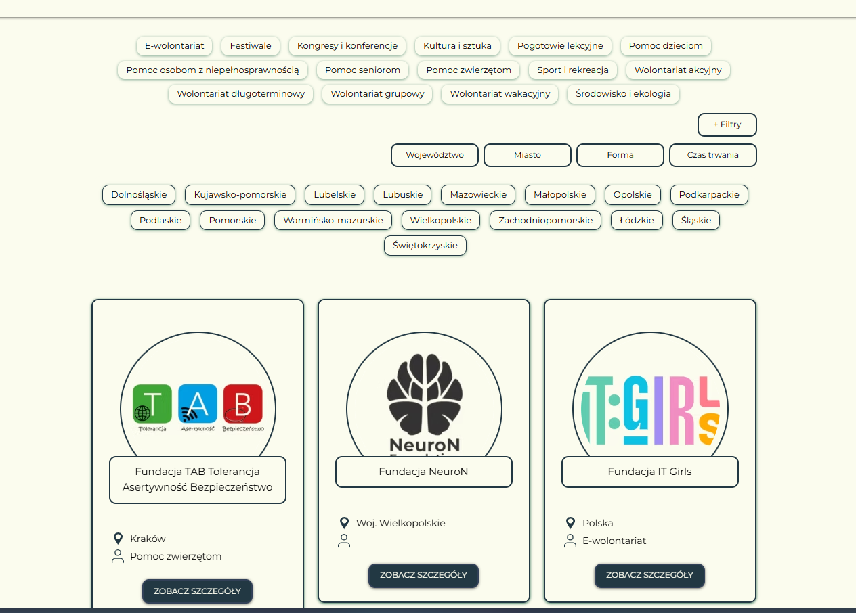

Slide 28
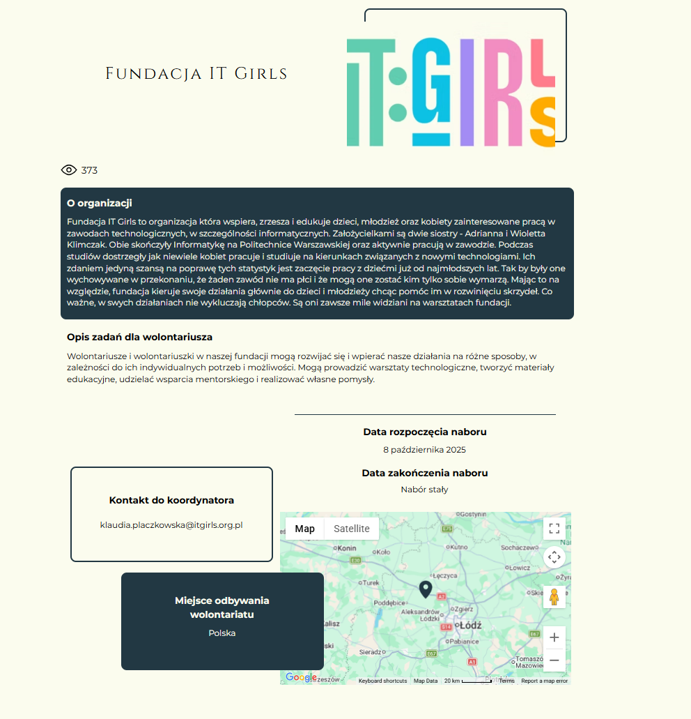
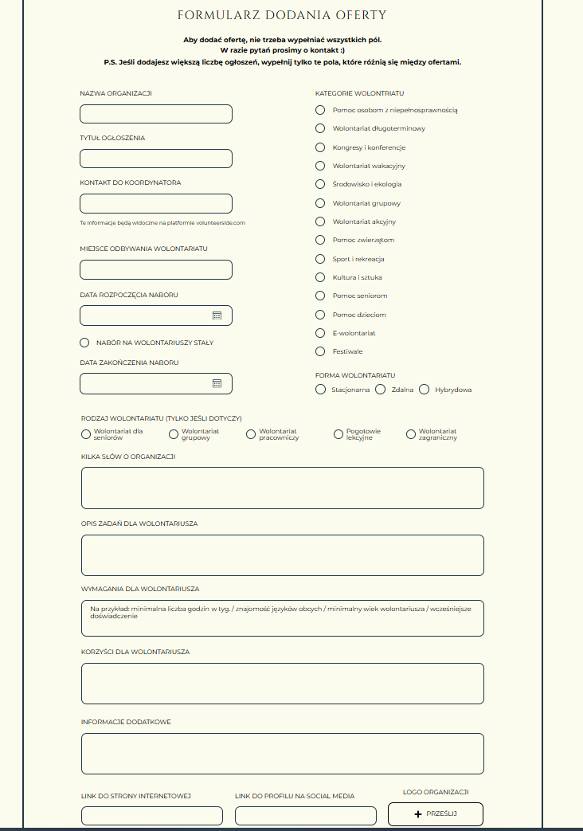

Slide 29
Zalety | Wady
kategorie tematyczne (łatwe przeglądanie) różne typy wolontariatu (dla seniorów, zagraniczny, grupowy) | stosunkowo mała liczba ofert ograniczona społeczność brak systemu opinii

Slide 30
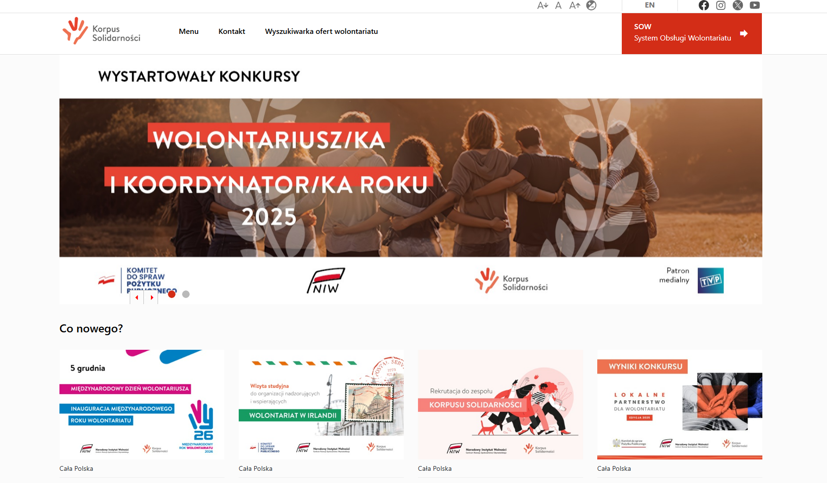
Korpus Solidarności
Korpus Solidarności to ogólnopolski program wspierający i promujący wolontariat, realizowany za pośrednictwem strony internetowej korpussolidarnosci.gov.pl. Stanowi inicjatywę państwową mającą na celu rozwój społeczeństwa obywatelskiego poprzez sieć partnerstw między organizacjami pozarządowymi, instytucjami publicznymi i wolontariuszami.

Slide 31
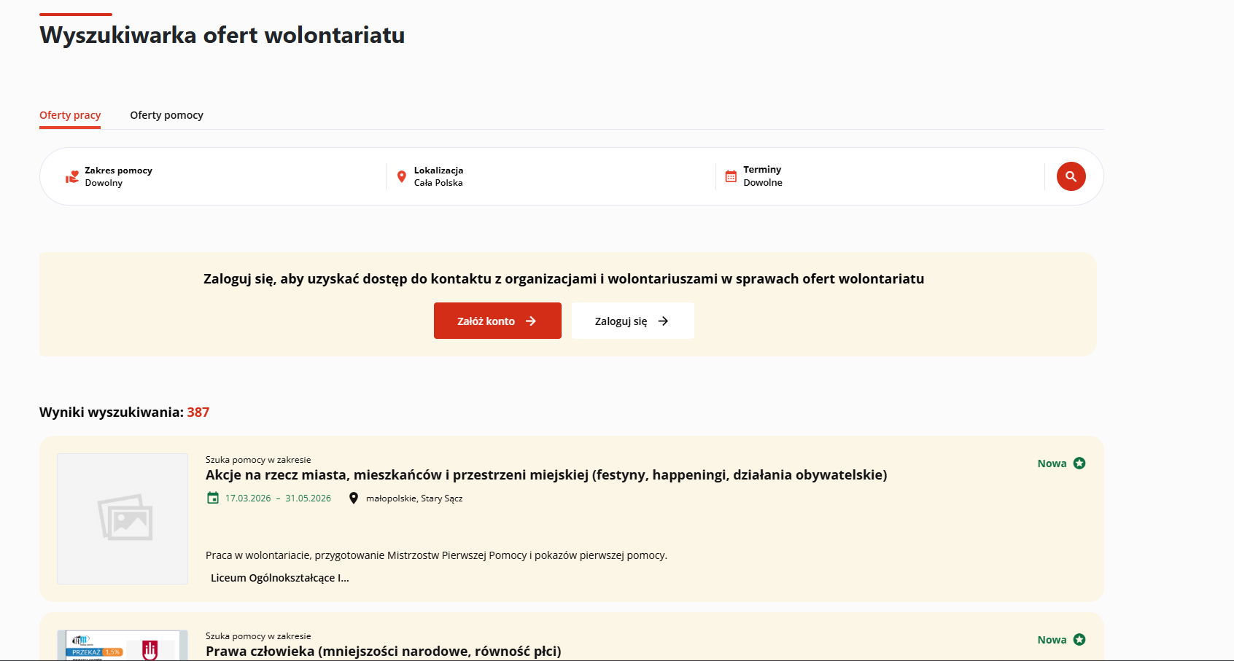

Slide 32
Zalety | Wady
oficjalna, wiarygodna platforma ogólnopolski zasięg | brak możliwości przeglądania ofert bez zalogowania ograniczona społeczność

Slide 33
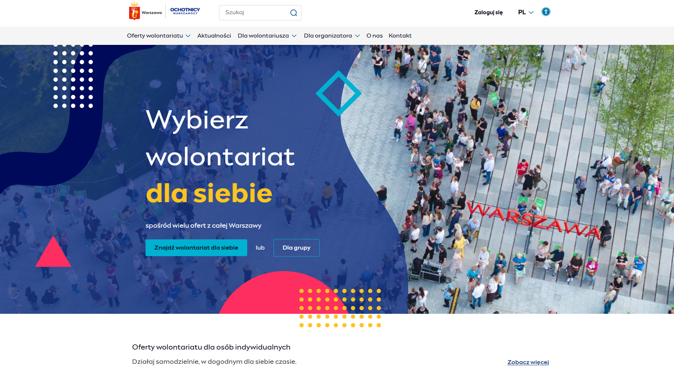
Ochotnicy Warszawscy
Serwis umożliwia publikowanie ogłoszeń o ofertach wolontariatu, wyszukiwanie inicjatyw według zainteresowań, lokalizacji czy czasu trwania. Użytkownicy mogą tworzyć profile wolontariuszy, zapisywać się na akcje i dokumentować swoje doświadczenia. Instytucje natomiast zyskują narzędzie do rekrutacji i promocji swoich projektów społecznych.

Slide 34
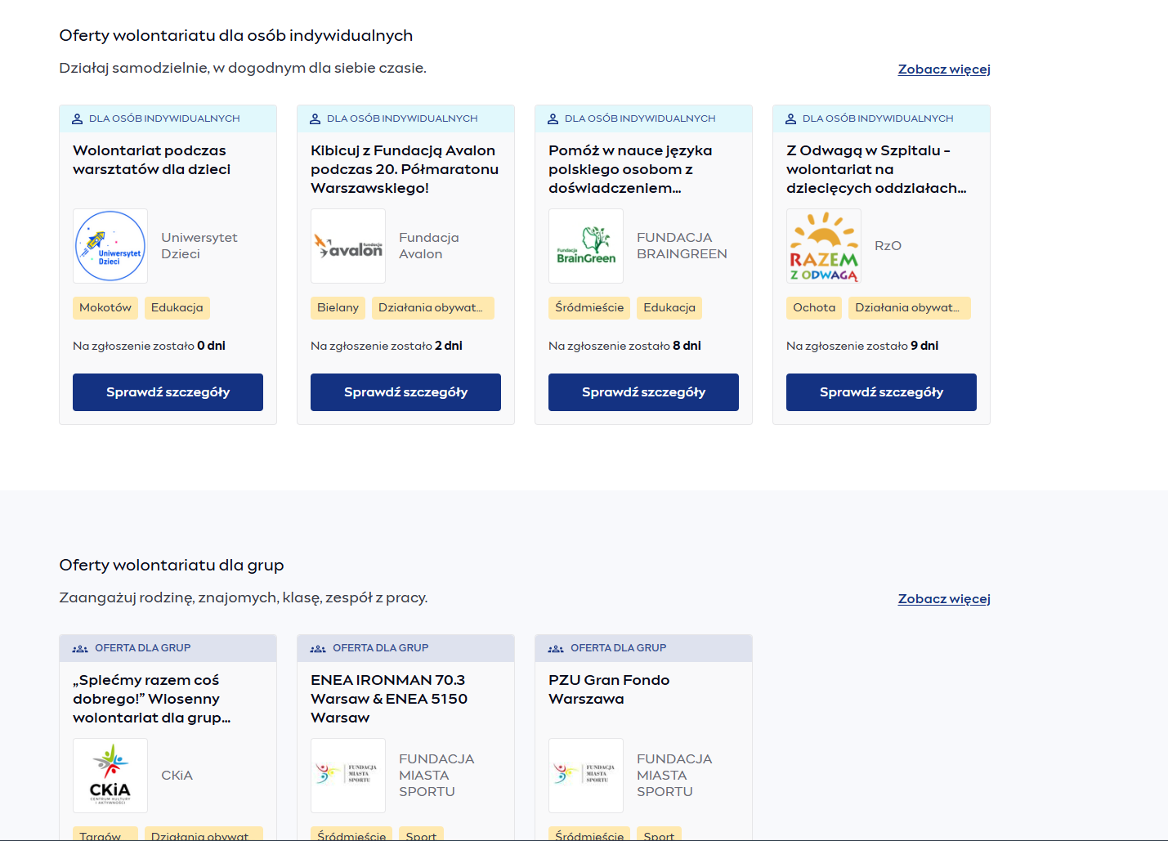

Slide 35
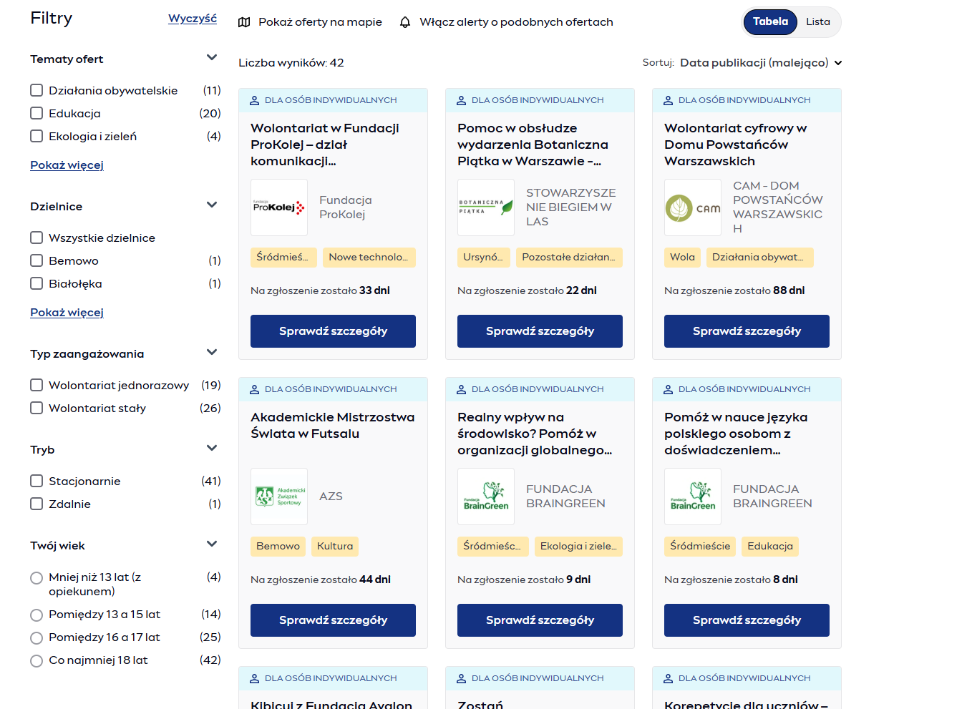

Slide 36
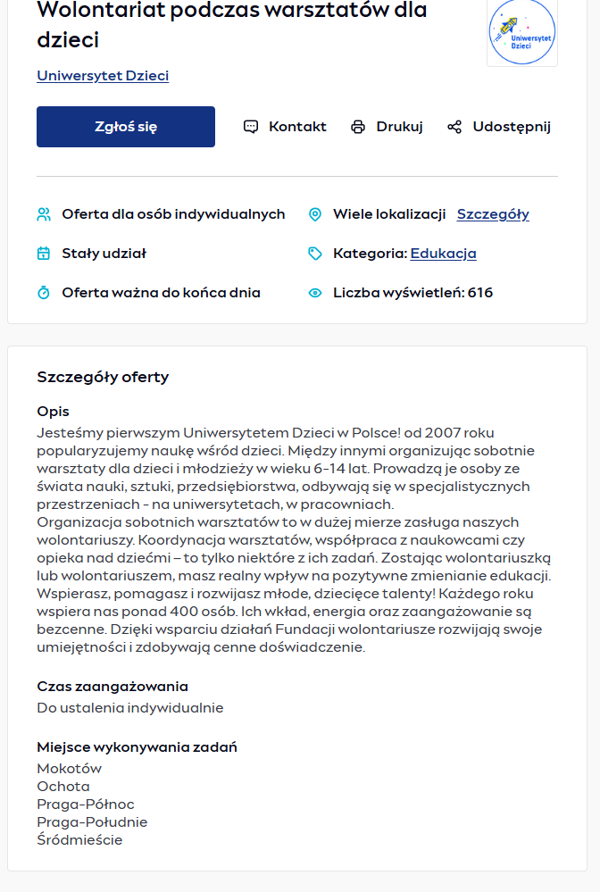
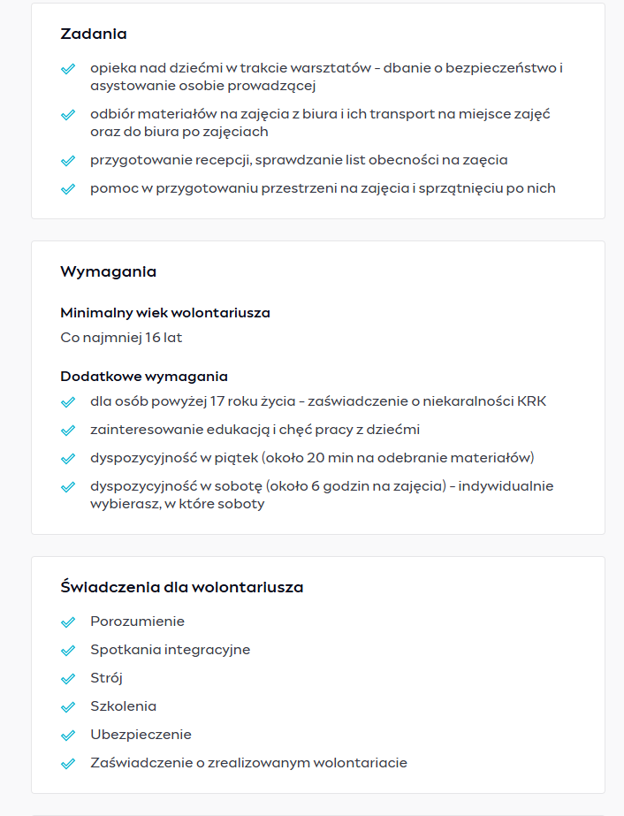

Slide 37
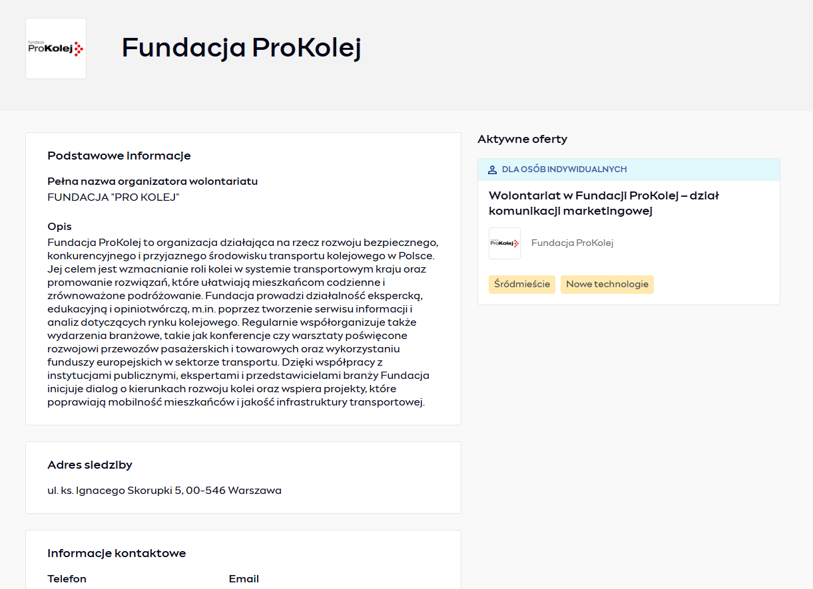

Slide 38
Zalety | Wady
aktualne oferty współpraca z instytucjami publicznymi wiarygodne organizacje | ograniczona do jednego miasta brak funkcji ogólnopolskich

Slide 39
O co zadbać przy tworzeniu własnej platformy
możliwość interakcji między użytkownikami i organizacjami oraz system ocen i rekomendacji, dzięki czemu każdy będzie wiedział, kto jest rzetelny, a które działania wymagają poprawy.
nowoczesny wygląd i intuicyjną nawigację, aby łatwo było znaleźć interesujące oferty i zachęcić użytkowników do częstszego korzystania z platformy.
dobry system filtrowania przy wyszukiwaniu ogłoszeń (lokalizacja, typ wydarzenia, kategorie, wymagania), aby użytkonik, mógł znaleźć ogłoszenia odpowiednie dla niego.
system dopasowania ofert dla danego użytkownika na podstawie jego preferencji i wydarzeń w których brał udział.
moderacje ogłoszeń, usuwanie nieaktywnych ofert, spamu, możliwość zgłaszania podejrzanych ofert, weryfikacja organizacji i użytkowników

